Slide 1
Microcurso:
PHISHING E INGENIERÍA SOCIAL

Slide 2
ingeniería SOCIAL

Slide 3
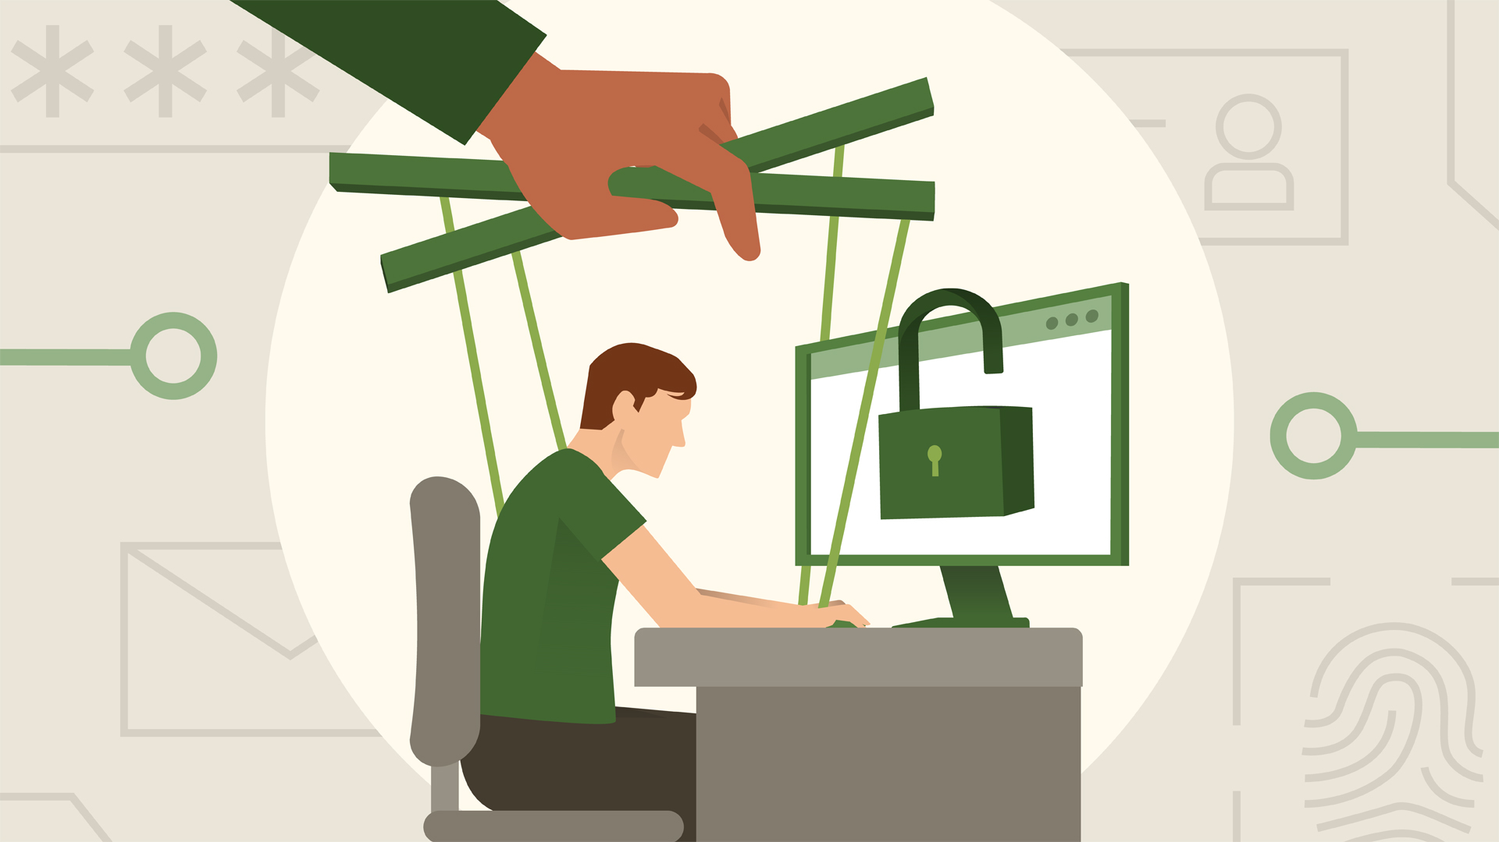
ingeniería social ¿QUÉ ES?
La ingeniería social es la práctica para obtener información confidencial mediante el engaño o la manipulación directa de la víctima.
Es una de las técnicas de vulneración de seguridad más simples y complejas a la vez. Es simple pues no requiere el despliegue de capacidades técnicas de programación o herramientas (necesariamente), pero compleja porque requiere la habilidad de aprovechar aspectos psicológicos de la persona.

Slide 4
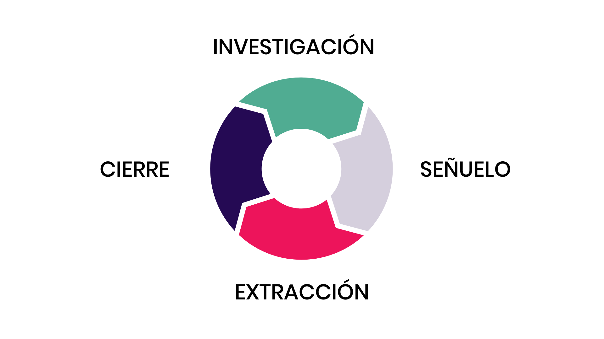
el ciclo de la INGENIERÍA SOCIAL
Investigación. Implica identificar la víctima, obtener información clave para lograr su confianza y elegir el mejor tipo de ataque.
Señuelo. Se busca engañar a la víctima usando alguna historia o información que pueda generar su confianza.
Extracción. Se despliega el ataque a través de alguna técnica que puede ser hasta una simple pregunta.
Cierre. Se cierra la interacción buscando borrar huellas o indicios que indiquen que fue un ataque premeditado.

Slide 5
¿por qué es tan RIESGOSO?
La ingeniería social explota las debilidades humanas psicológicas. Depende entonces del factor humano. Cualquier organización, empresa o gobierno puede tener los mejores sistemas de seguridad, pero si alguien cae en una técnica de ingeniería social, se puede decir que el sistema es sólo tan fuerte como el más débil de sus elementos.

Slide 6
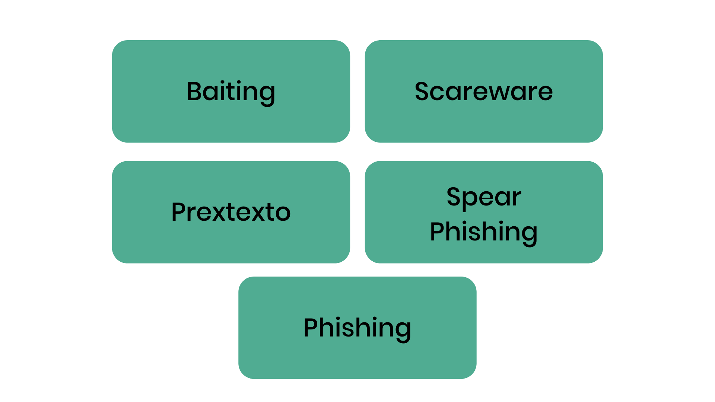
tipos de INGENIERÍA SOCIAL
Baiting (anzuelo). Explota la curiosidad de la persona. Ej. videos que usan el morbo para que las personas les hagan clic, USB flashdrives abandonados (pero que contienen malware)
Scareware. Explota el miedo. Se hace creer a la persona que tiene un virus o su computadora está dañada para que descargue algún programa maligno.
Pretexto. Usa preguntas en un contexto bien elaborado que de confianza a la víctima.
Phishing. Son mails, mensajes o páginas falsas que buscan engañar a la víctima para extraer su información.
Spear phishing. Es phishing elaborado a medida para personas o empresas específicas.

Slide 7
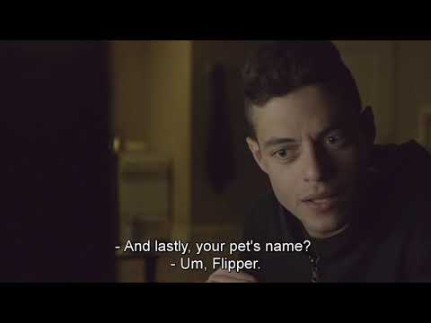
dos casos PARA ANALIZAR (de la serie Mr. Robot)
Primer caso. El hacker llama a un usuario y se hace pasar por un oficial de fraudes de un banco, alegando que la cuenta del usuario fue comprometida.
Segundo caso. El hacker identifica una víctima que cree puede ser manipulada e intenta que esta abandone su puesto de trabajo para acceder a su terminal.
Link: https://www.youtube.com/watch?v=s9jwOVGWWuk
Link: https://www.youtube.com/watch?v=GIlS5eJHYNI

Slide 8
dos casos PARA ANALIZAR (de la serie Mr. Robot)
Primer caso. Se trata de un ataque de tipo “pretexto”. El atacante elabora un contexto creíble para hacer preguntas personales para extraer información valiosa.
Segundo caso. El atacante busca explotar el miedo y manipular a la víctima. No obstante, la víctima es hábil aunque brinda acceso a una segunda víctima.

Slide 9
phiSHING

Slide 10
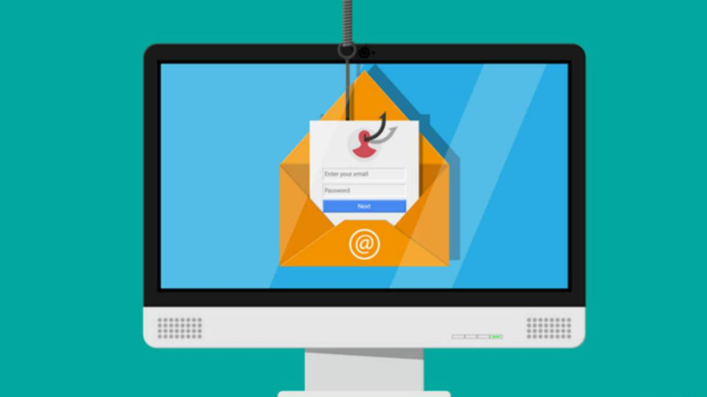
profundizando en los ataques tipo PHISHING
Los ataques tipo PHISHING son los más comunes a nivel de la ciberseguridad.
INTERPOL registró un incremento de 569% casos de phishing durante 2020.
Son ataques en los cuales se intenta engañar a la víctima a través de crear una versión falsa de algo en lo que confié, y a través de esta, extraer información valiosa:
Pueden ser de diverso tipo:
Correos falsos
SMS o mensajes vía Whatsapp
Páginas web suplantadas

Slide 11
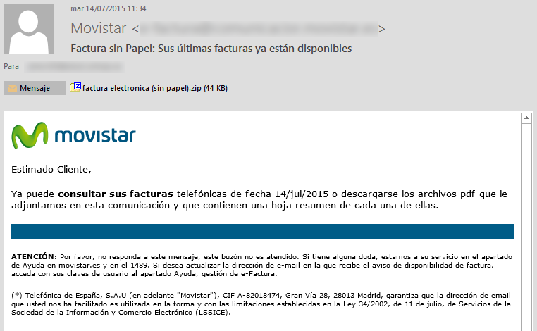
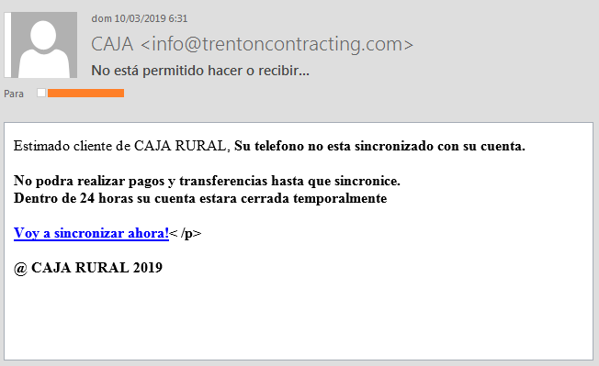
correos electrónicos FALSOS
El phishing vía correo electrónico es el más común de todos. Consiste en enviar un correo a la víctima, en el cual el atacante se hace pasar por algún banco, plataforma de rede social, empresa u otra entidad de confianza. En el mensaje normalmente se incluye links, se pide tomar acción con respecto a algún riesgo o que verifique alguna información faltante.
La víctima ingresará al link o brindará la información, basándose en la confianza que tiene con la entidad.
Para evitar caer en este tipo de phishing, basta identificar el correo que envió el mensaje y verificar que sea institucional y válido. También se recomienda leer atentamente el mensaje, identificar errores ortográficos, inconsistencias u otros que hagan dudar del mensaje. Finalmente, evitar ingresar a links a partir de correos (es preferible ingresar a la página de la empresa, banco o servicio, y a través de su consola, realizar la acción requerida).

Slide 12
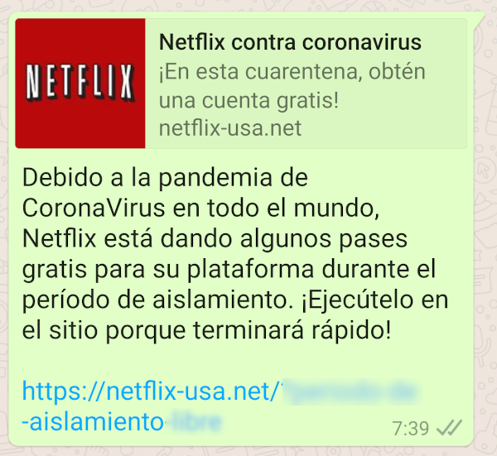
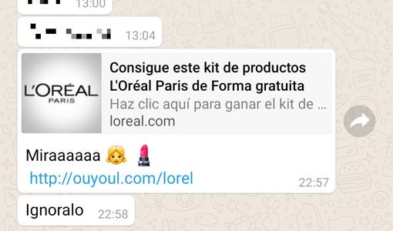
mensajes DE ESTAFA
En tanto los servicios de correo son cada vez más hábiles para identificar potenciales engaños, los atacantes usan mensajes vía SMS o Whatsapp.
La técnica usada es simple: se alude que la víctima tiene una deuda, recibió un paquete, ganó un premio o hay alguna acción que requiere su atención. Para ello se provee un link que aparenta ser legítimo o un link cortado o disfrazado (para que la víctima no se de cuenta que es un link falso y no el de la empresa que dice ser).
Al darle clic, probablemente el link llevará a una página falsa que pedirá datos personales (contraseñas, direcciones u otros), o descargará algún tipo de malware (programa dañino) en el dispositivo.
Si la empresa quiere realmente comunicarse contigo, no te enviará SMS o mensajes de Whatsapp.

Slide 13
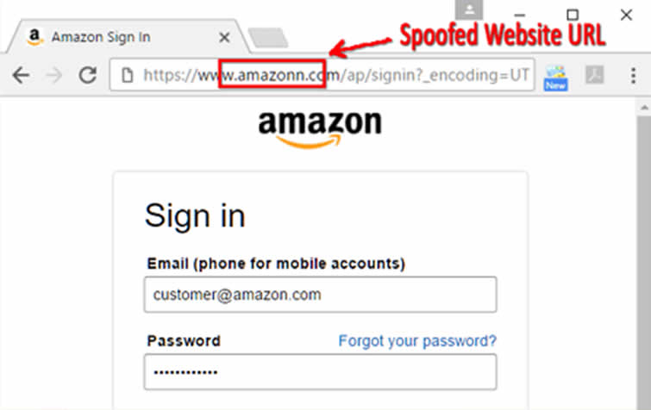
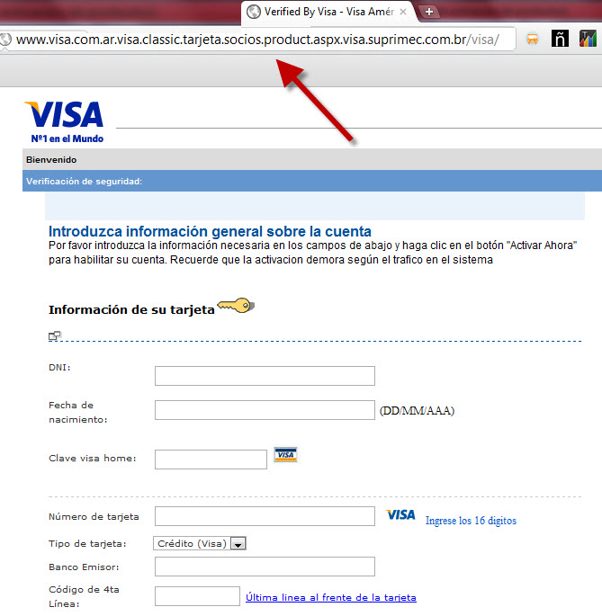
suplantación PÁGINAS WEB
El phishing no se trata sólo de mensajes de estafa, sino de la habilidad del atacante para llevar a la víctima a una página falsa.
Las páginas falsas intentan emular todos los detalles de la página real. Es decir, es probable que sean una clonación al 100% (El código de toda página web es fácil de copiar y repetir).
En la página falsa se pedirá a la víctima que escriba su contraseña o ingrese algún dato personal de utilidad para el atacante. Al hacerlo, esta información se guardará o se enviará al atacante.
Lo único que no pueden emular las páginas web falsas, son las direcciones URL (Las que aparecen en el navegador), por que estas son únicas. Por ende, para verificar la legitimidad de la página basta revisar la URL y ver que no existan errores y que la página sea efectivamente, la página real.
Una buena práctica la tiene Google, que pone a disposición un link directo para que denunciemos de forma sencilla las páginas que están cometiendo estos fraudes o phishing:
https://safebrowsing.google.com/safebrowsing/report_phish/?hl=es

Slide 14
recoMENDACIONES

Slide 15
prácticas RECOMENDADAS
Evita correos o mensajes que no provengan de fuentes de confianza. Sobre todo si estos incluyen links que generen sospechas, es preferible no darles clic. | Activa en todas tus cuentas o servicios, el doble factor de autenticación (Es decir, que no solo requieras de tu contraseña para ingresar, sino de un código extra) | Si alguien te llama o te aborda alegando que es de un banco o del departamento de informática. Verifica su identidad antes de responder preguntas o brindar información
Sospecha de cualquier mensaje que intente infringir miedo, parezca una oferta tentadora o te diga que ganaste un premio para el cual, no concursaste. | Ten contraseñas fuertes (que incluyan símbolos, números y tengan una longitud mayor a 8 caracteres). Cambia estas cada 3 o 4 meses. | Revisa con cuidado los mensajes, direcciones de URL, direcciones de correo, teléfonos de donde provengan los mensajes.

Slide 16
a tener EN CUENTA
Todos, absolutamente todos nuestros datos son sensibles.
Crear campañas de phishing es relativamente fácil para quienes se dedican a esto.
Caer en las redes de phishing es bastante simple y puede pasarle a cualquier.
Cualquier tema relacionado a lo digital y en el que hayamos cometido errores, no implica auto castigarnos o reclamarnos constantemente, estamos aprendiendo siempre y todos los días hay nuevas formas de caer en trampas o estafas.
Leer los mensajes y prestar atención a las preguntas que nos hacen, son una de las mejores maneras de evitar caer en trucos de ingeniería social.
Es importante tener claro que aunque una página tenga el certificado de seguridad HTTPS no siempre implica seguridad, lo ideal es ir al sitio oficial de la organización para verificar que estamos facilitando los datos en el sitio correcto o llamar (aunque suene a una práctica social completamente desactualizada) y verificar la dirección web.
NADA ES COMPLETAMENTE SEGURO.

Slide 17
Un proyecto de:
Con el apoyo de:

